Slide 1
REDE DE LUTA CONTRA A FINANCEIRIZAÇÃO EM BELO HORIZONTE
#SOMOSTODOSCONTRAPBHATIVOS
EIXO TEMÁTICO URBANISMO NEOLIBERAL
DO SEMINÁRIO INTERNACIONAL URBANISMO BIOPOLÍTICO
DIA 25 DE JULHO DE 2018
Natacha Rena
Thiago Canettieri
Sírlei de Sá Moura
Lucca Mezzacappa

Slide 2
SUMÁRIO
APRESENTAÇÃO/ ARTIGO
Introdução/ Contextualização
Tecnopolíticas, tecnologia social e redes de resistência contra financeirização
Linha do Tempo: marcos do funcionamento da PBH Ativos S/A + resistência
Balanço das conquistas do movimento
Considerações finais, com os rumos esperados das nossas pesquisas

Slide 3
SUMÁRIO
APRESENTAÇÃO/ ARTIGO
Introdução/ Contextualização
Tecnopolíticas, tecnologia social e redes de resistência contra financeirização
Linha do Tempo: marcos do funcionamento da PBH Ativos S/A + resistência
Balanço das conquistas do movimento
Considerações finais, com os rumos esperados das nossas pesquisas

Slide 4
REDES DE LUTA E O MOVIMENTO #SomosTodosContraPBHAtivos
O objetivo do artigo é narrar como parte do nosso processo de resistência ao urbanismo neoliberal agenciando múltiplos atores de luta - gabinetes do legislativos municipal, movimentos sociais (como Auditoria Cidadã da Dívida) e universidade (grupo de pesquisa Indisciplinar) - e o uso de tecnopolíticas (aulões, cartilhas, notas públicas, denúncias, cartografias, grupo de estudos para participação da CPI da PBH Ativos) para avançar no combate ao urbanismo neoliberal.
É importante apresentar as estratégias de luta que os movimentos contra a financeirização têm assumido, mostrando como diversos atores se organizam em rede para combater a financeirização da vida ou da produção espacial.

Slide 5
O GOLPE NO BRASIL É NEOLIBERAL
Hoje vemos em todo o mundo ocidental um forte avanço das políticas neoliberais, marcado pela disseminação das práticas baseadas no mercado como racionalidade dominante e a empresa como modelo fundamental de governança
(DARDOT; LAVAL, 2016).
O avanço dessa estratégia de acumulação tem significado uma intensificação da espoliação que os países do sul global estão sujeitos. Historicamente, são territórios de exploração e intensificação da mais-valia numa intensidade avassaladora. Não seria diferente no momento de neoliberalização intensiva no Brasil pós golpe de 2016.
E é exatamente isso que aconteceu em Belo Horizonte com a PBH Ativos S/A.

Slide 6
PBH Ativos S/A
A PBH Ativos S/A é uma empresa privada sob a forma de uma sociedade anônima de capital fechado que foi criada pela Prefeitura de Belo Horizonte por meio da Lei Municipal de número 10.003, de 25 de novembro de 2010, e do
Decreto de número 14.444, de 9 de junho de 2011.
A empresa, conforme consta em sua página de internet, tem por missão auxiliar o município de Belo Horizonte na articulação e operacionalização de políticas públicas voltadas para o desenvolvimento econômico e social do Município, atuando na gestão das obras de infra-estrutura, na modelagem econômica e garantidora de contratos de parcerias público-privadas, por meio de captação de recursos junto aos mercados de capitais, na administração patrimonial e na gestão de ativos e imóveis do município.

Slide 7
EMPRESAS PÚBLICAS PARA REALIZAÇÃO DE
PPPS E OUCs
A PBH Ativos S/A atua na modelagem de PPPs e também como garantidora de contratos (das PPPs) e neste sentido, estava previsto também a gestão de CEPACs - Certificado de Potencial Adicional de Construção - gerados pelas OUCs - Operações Urbanas Consorciadas.

Slide 8
ATAQUE FINANCEIRO VIA SECURITIZAÇÃO
A PBH Ativos S/A realiza operações de securitização de dívida ativa (uma das principais tendências para os próximos anos em todo o Brasil).

Slide 9
SUMÁRIO
APRESENTAÇÃO/ ARTIGO
Introdução/ Contextualização
Tecnopolíticas, tecnologia social e redes de resistência contra financeirização
Linha do Tempo: marcos do funcionamento da PBH Ativos S/A + resistência
Balanço das conquistas do movimento
Considerações finais, com os rumos esperados das nossas pesquisas

Slide 10
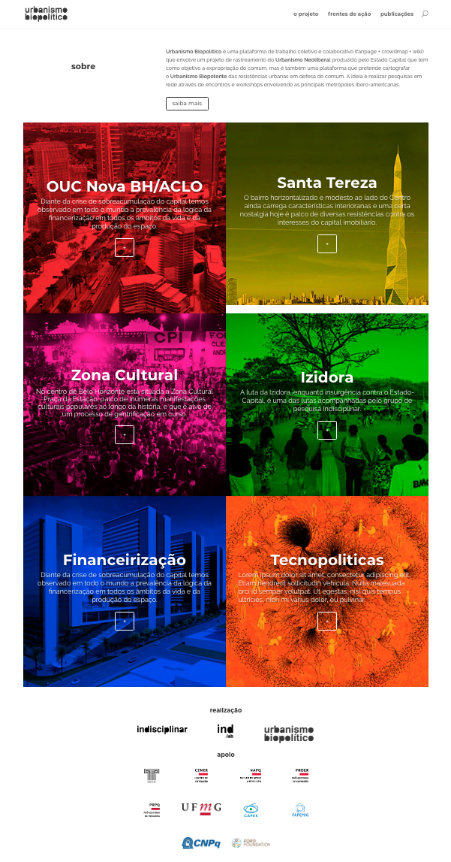
Tecnopolíticas e formação de rede
narrativa cartográfica na
Plataforma Urbanismo Biopolítico
(pub.indisciplinar.com)

Slide 11
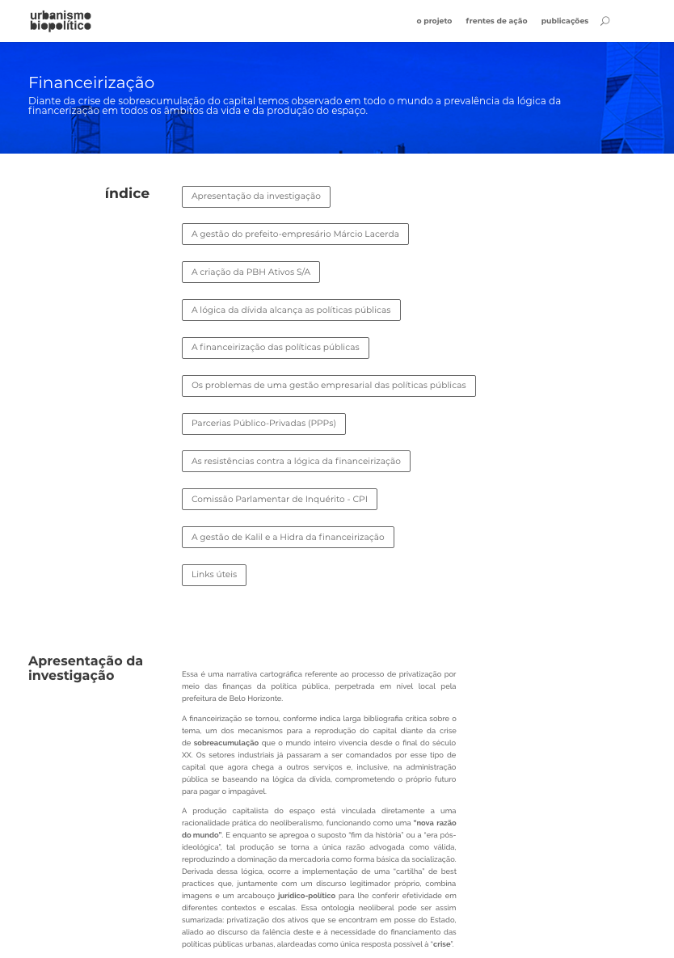
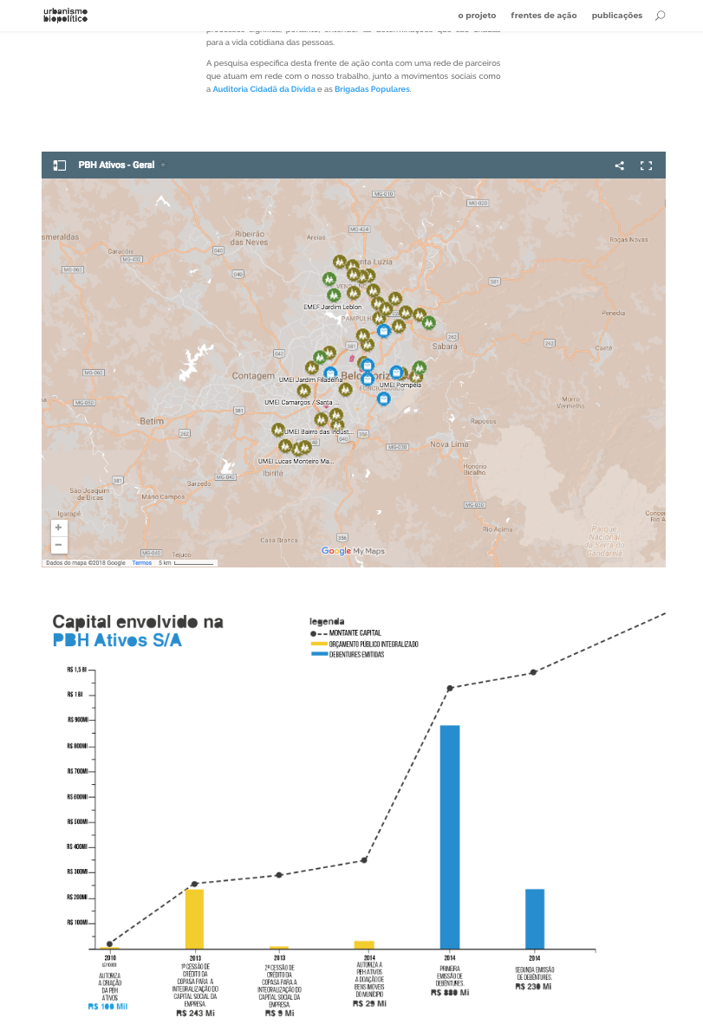
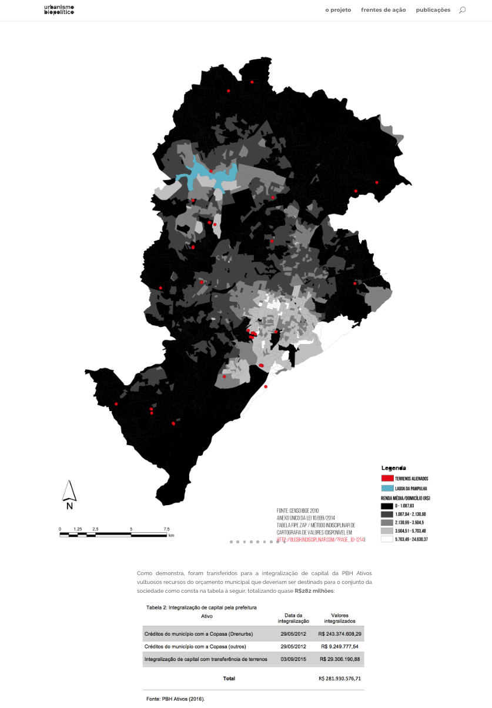
Tecnopolíticas e formação de rede

Slide 12
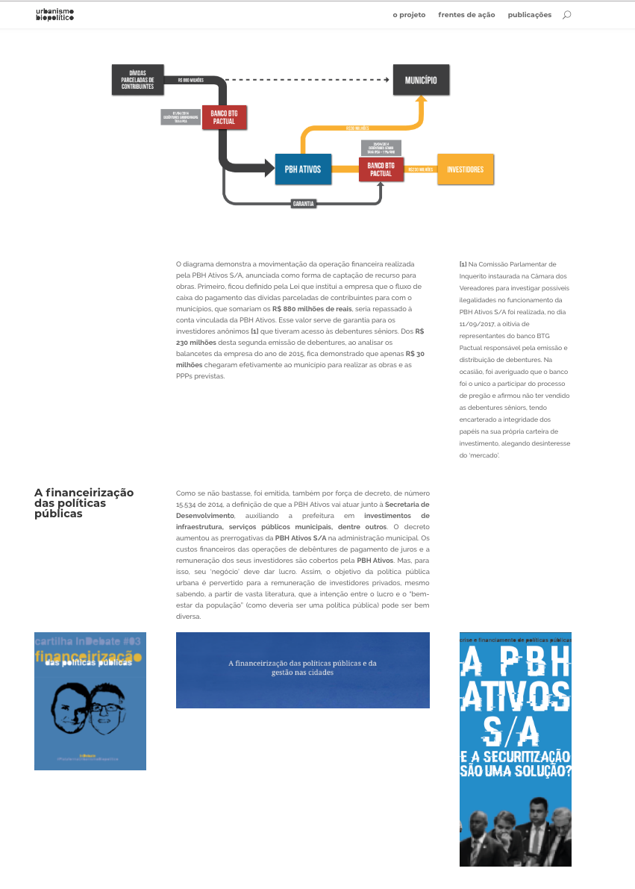
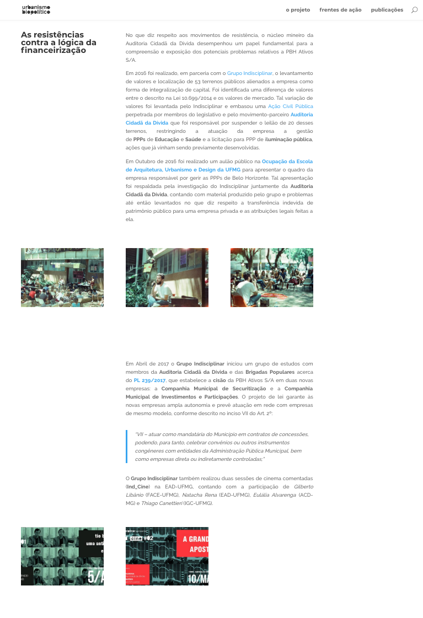
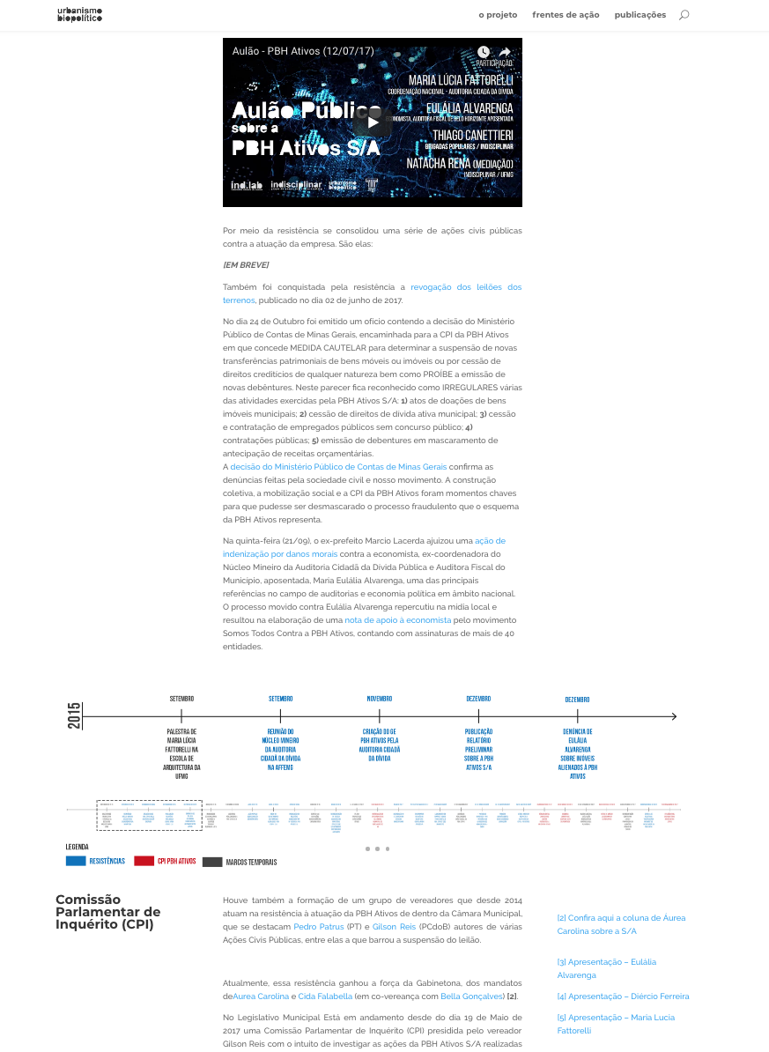
Tecnopolíticas e formação de rede

Slide 13
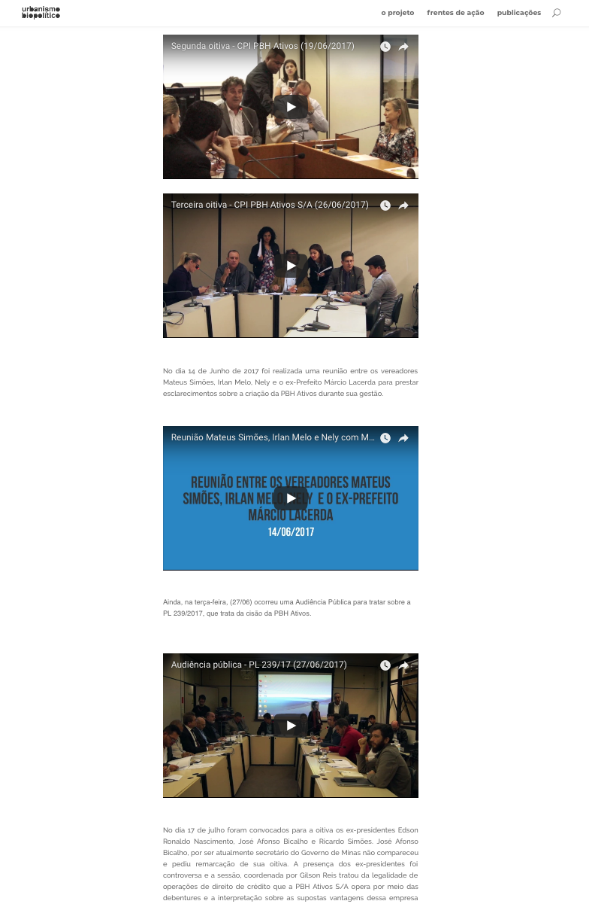
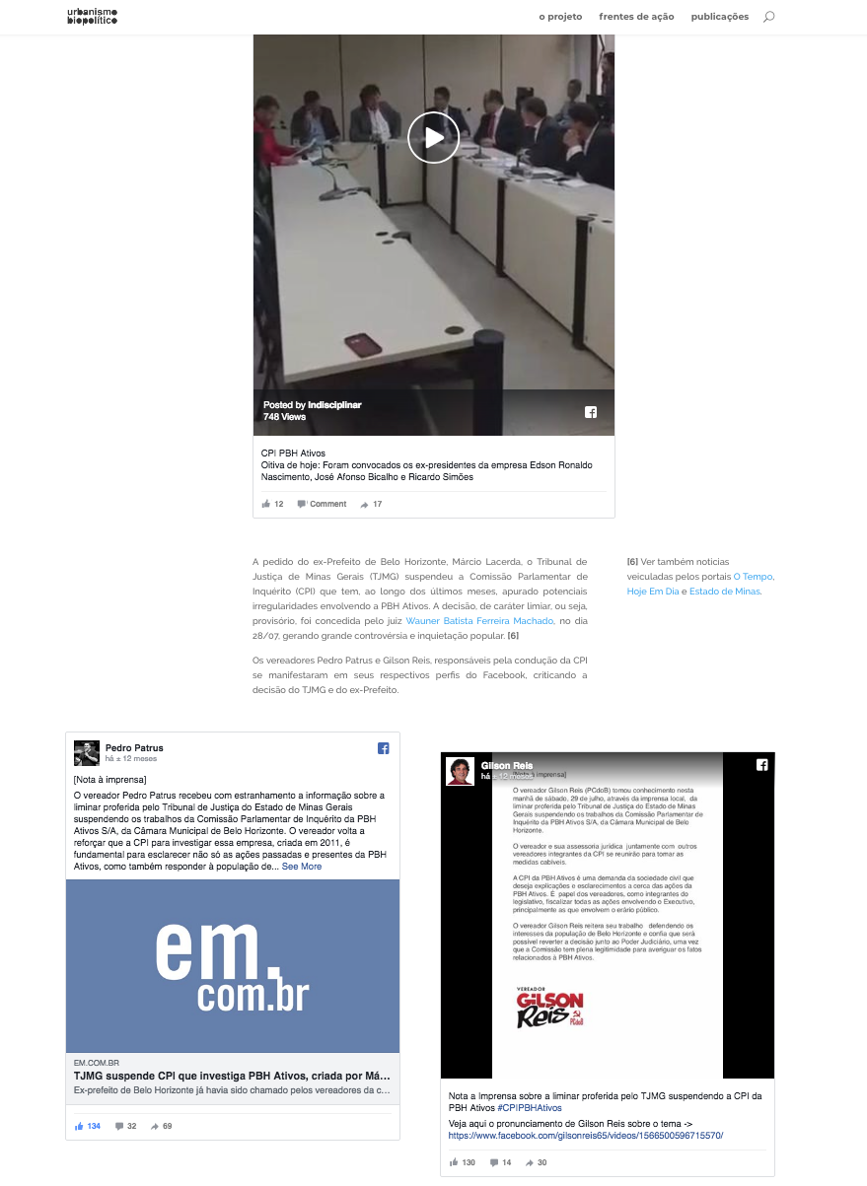
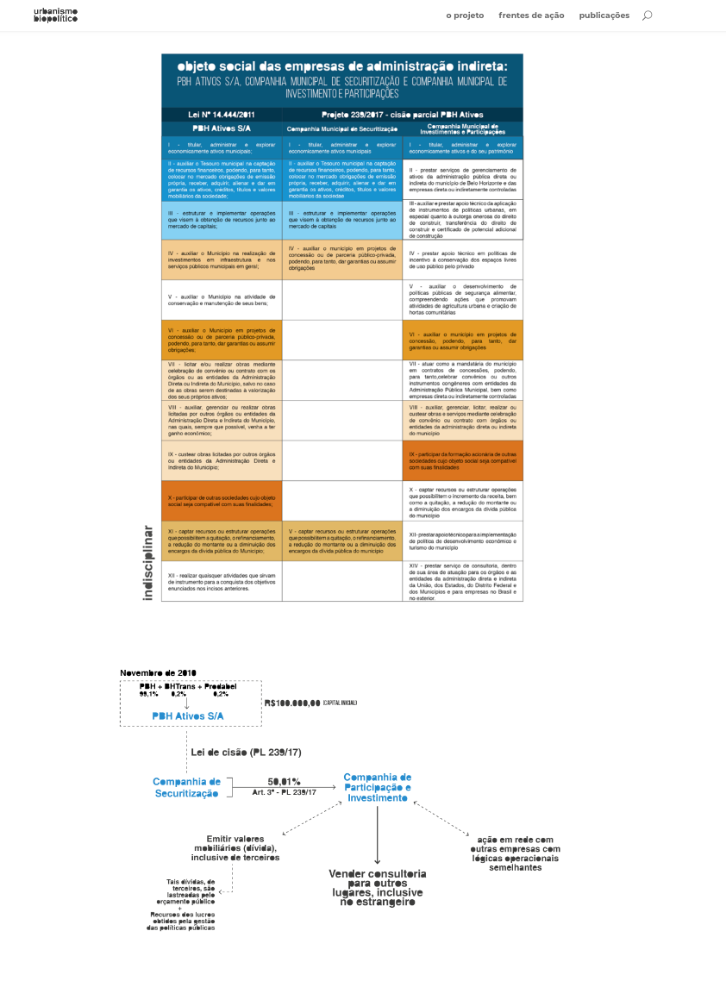
Tecnopolíticas e formação de rede

Slide 14
SUMÁRIO
APRESENTAÇÃO/ ARTIGO
Introdução/ Contextualização
Tecnopolíticas, tecnologia social e redes de resistência contra financeirização
Linha do Tempo: marcos do funcionamento da PBH Ativos S/A + resistência
Balanço das conquistas do movimento
Considerações finais

Slide 15
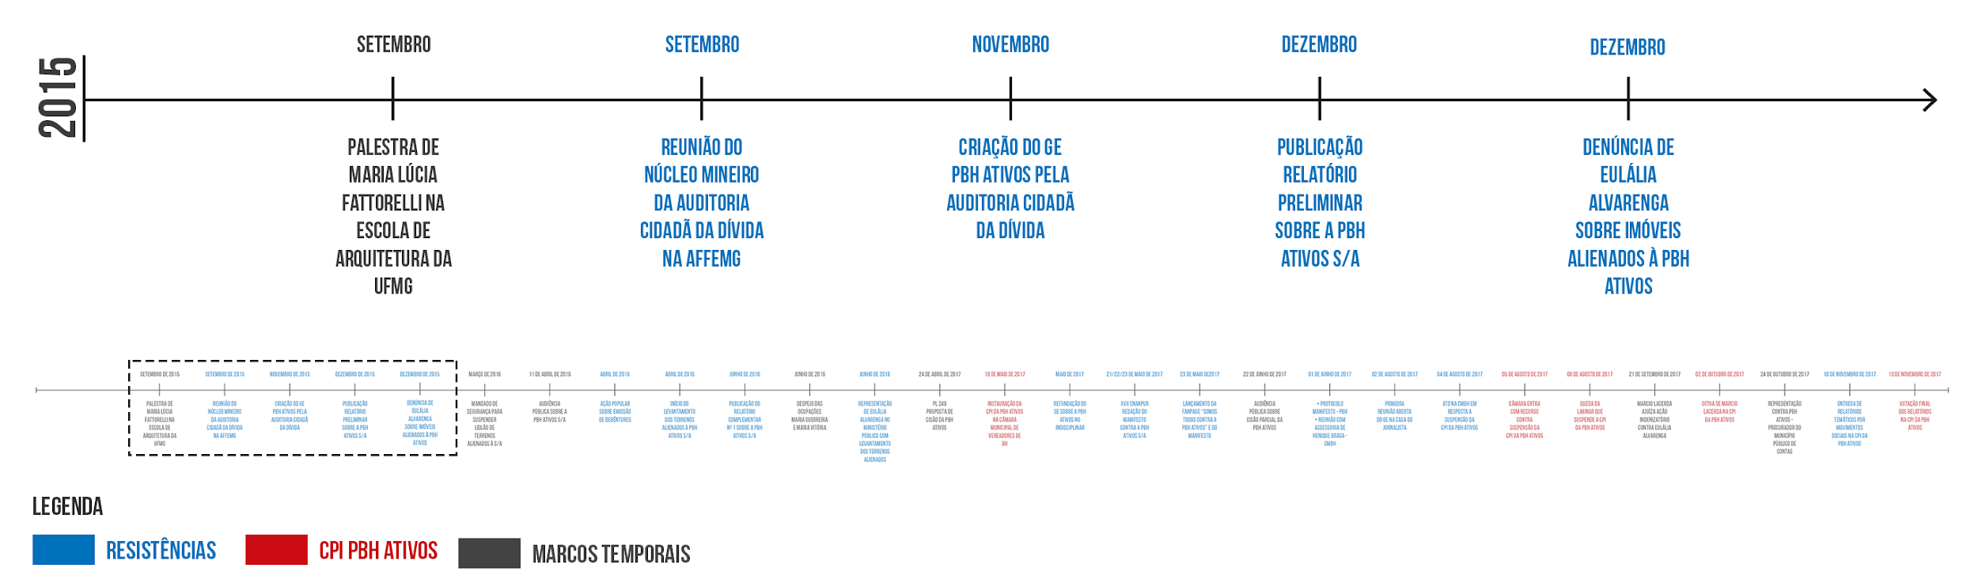
Tecnopolíticas e formação de rede
Linha do tempo das resistências

Slide 16
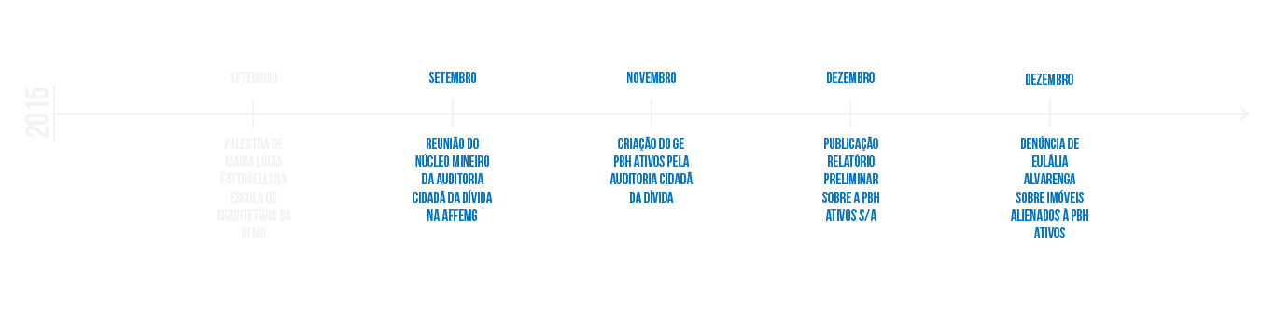

Slide 17
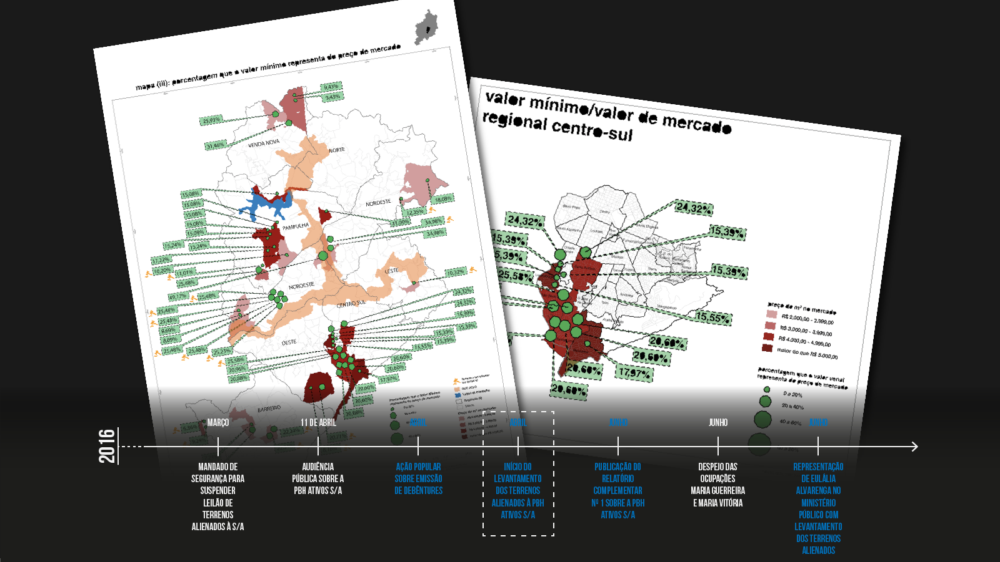

Slide 18
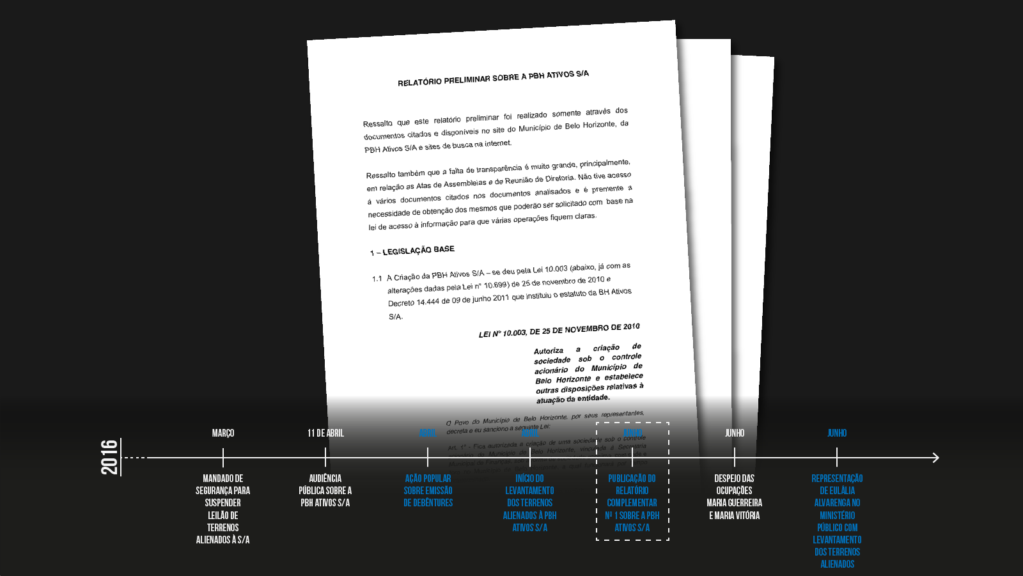

Slide 19
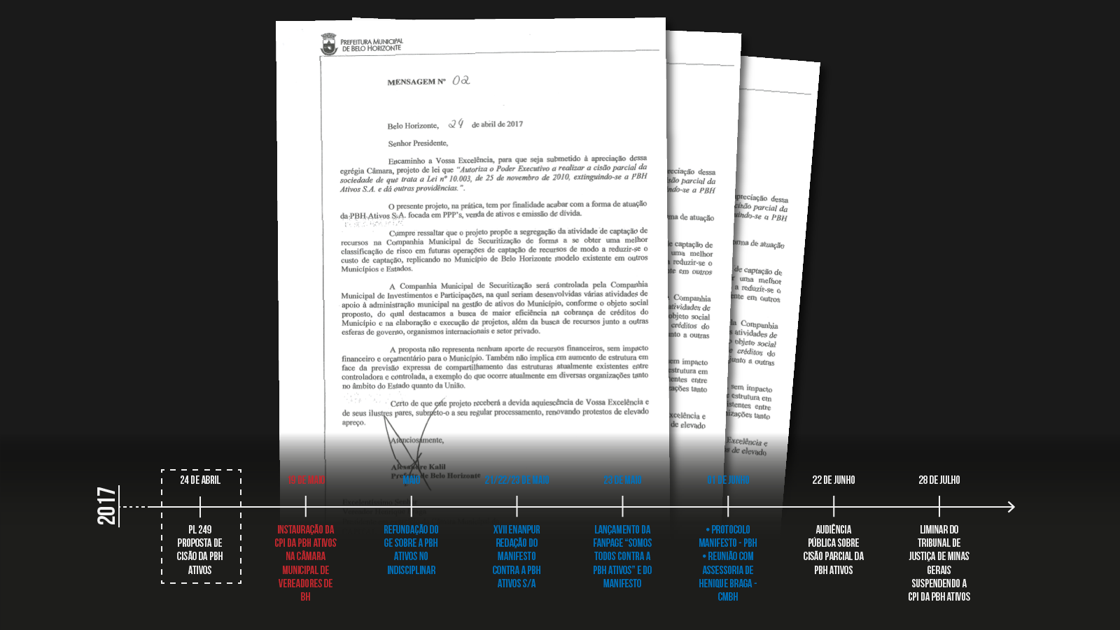

Slide 20
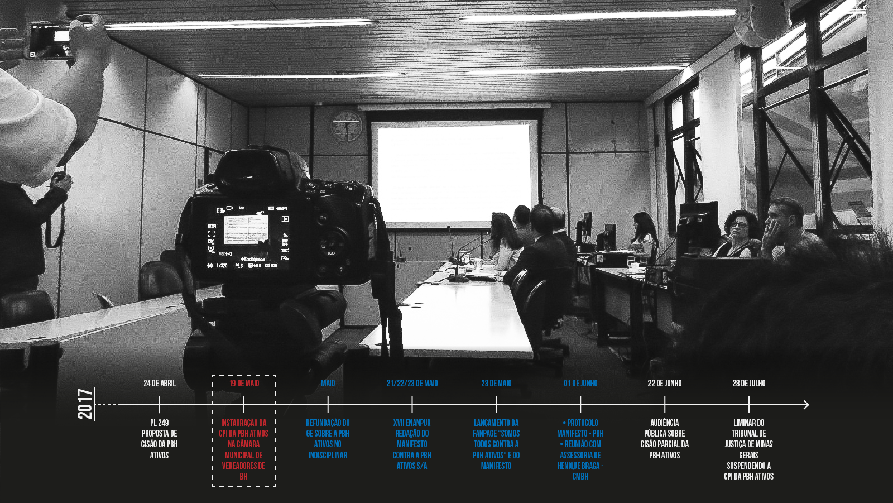

Slide 21
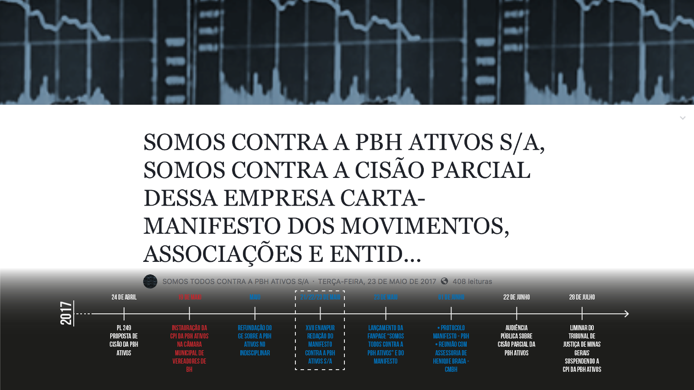

Slide 22
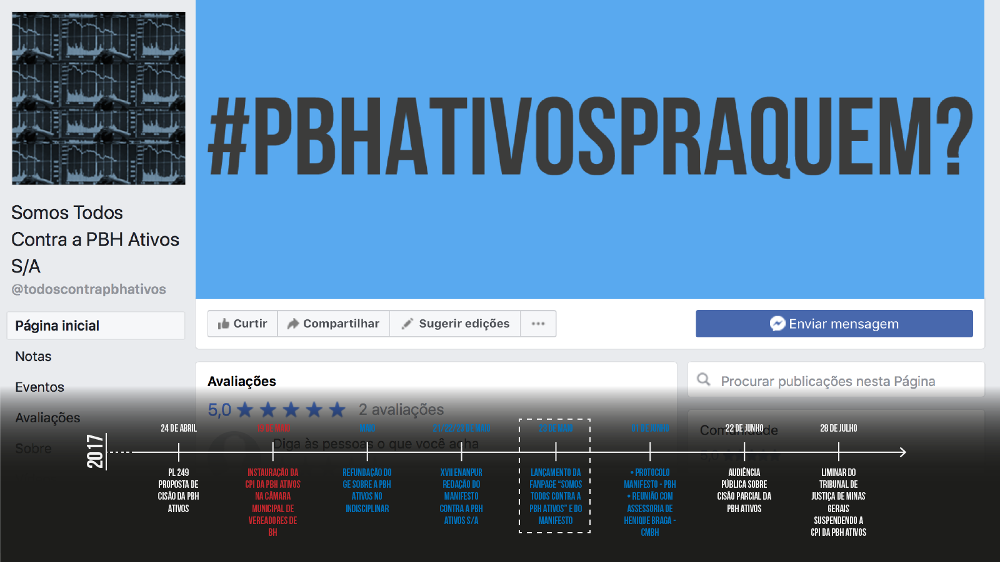

Slide 23
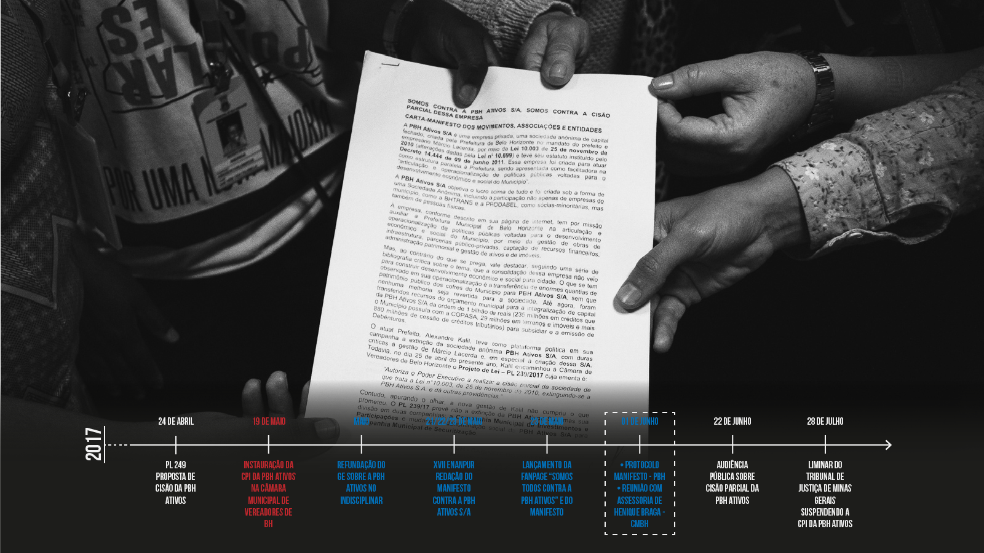

Slide 24
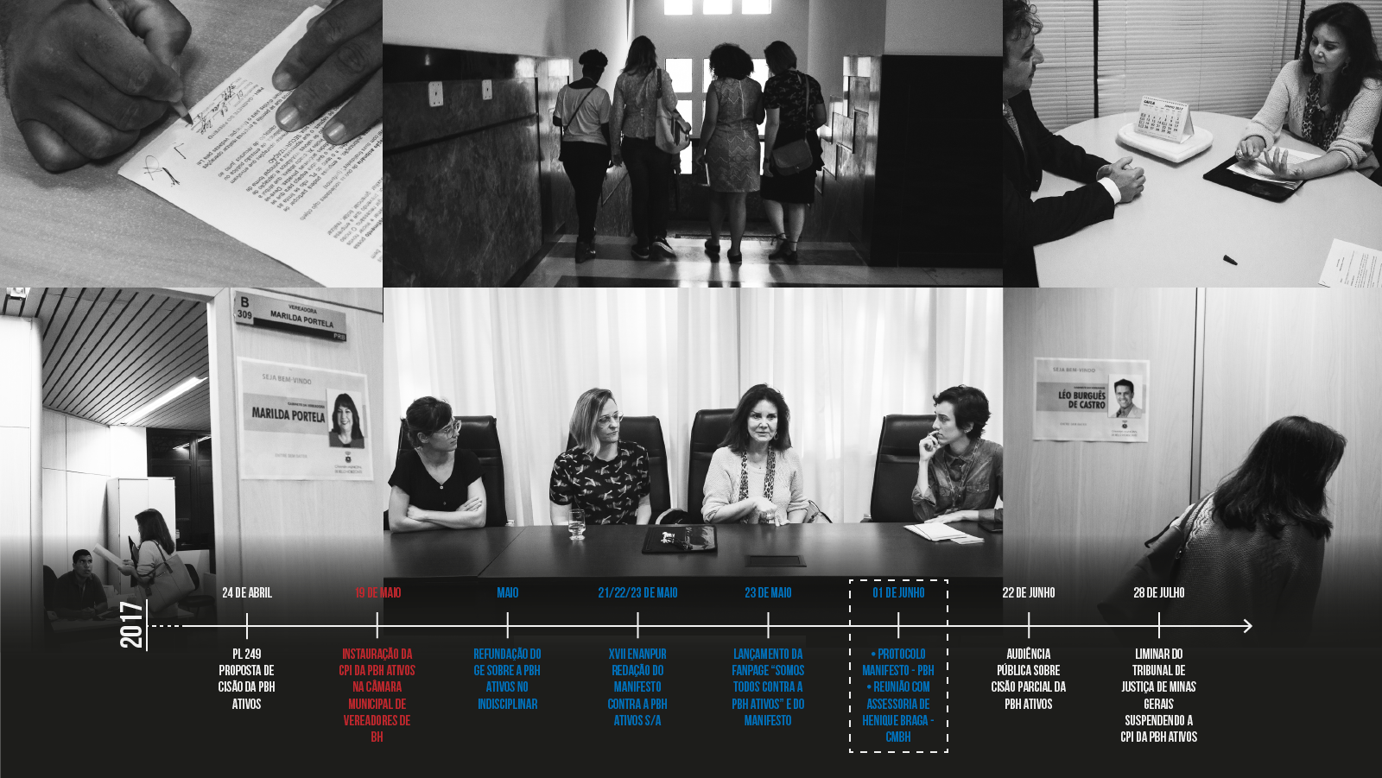

Slide 25
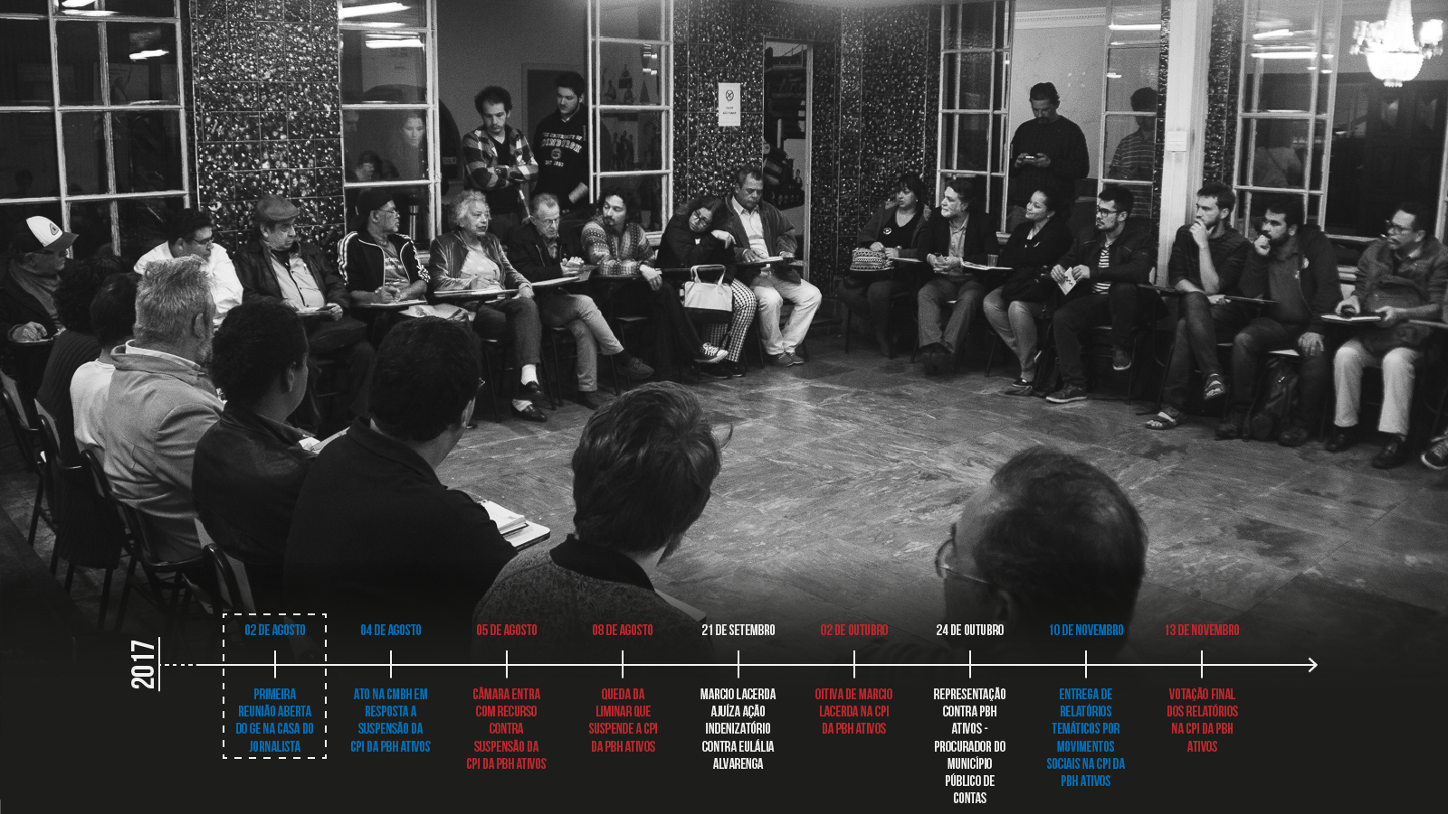

Slide 26
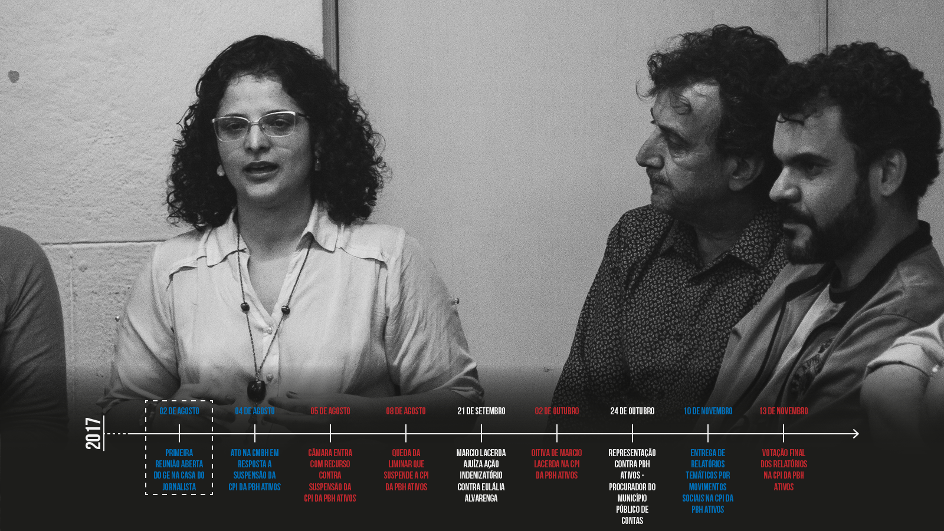

Slide 27
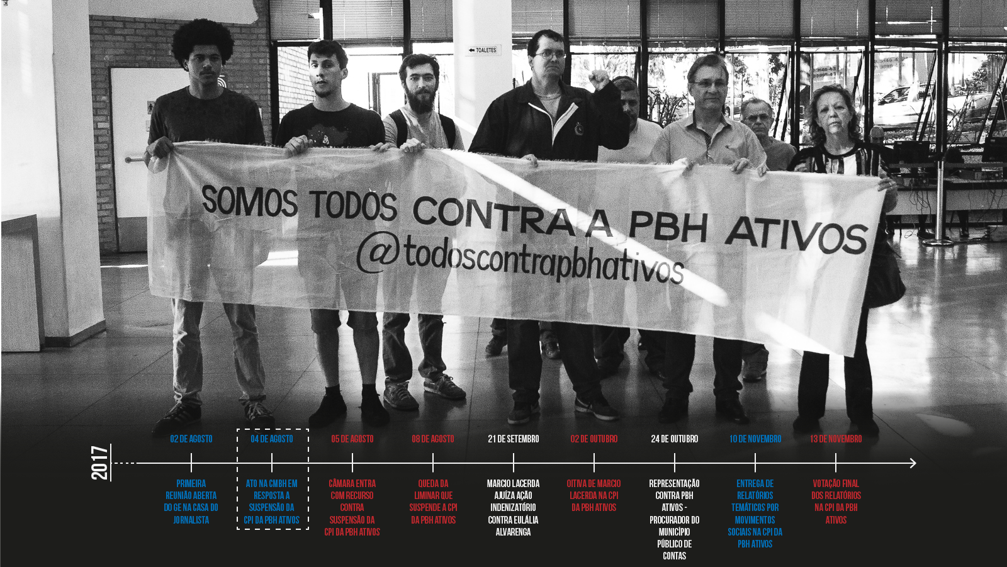

Slide 28
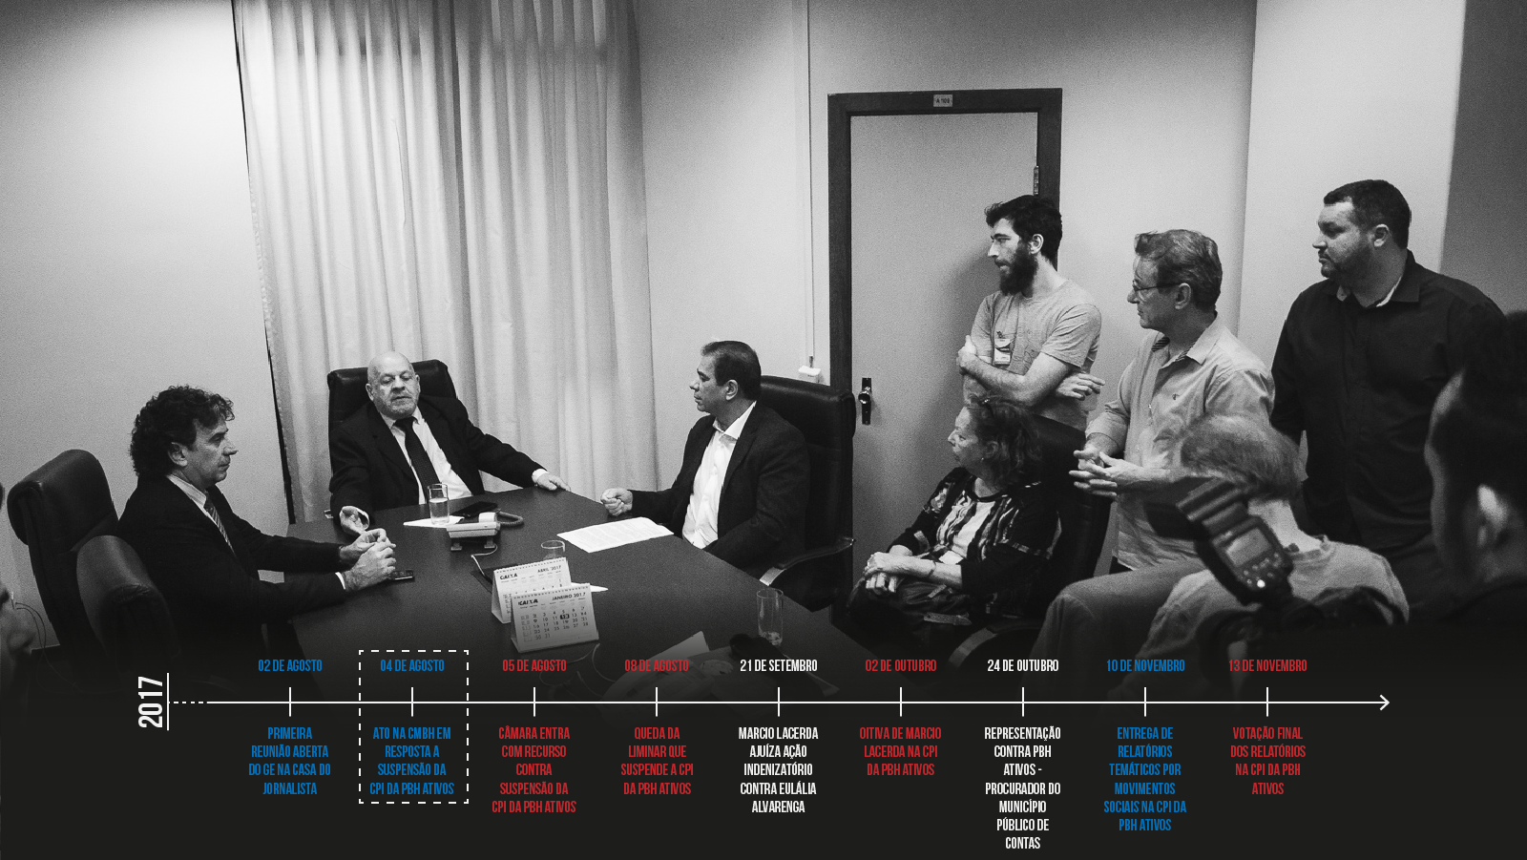

Slide 29
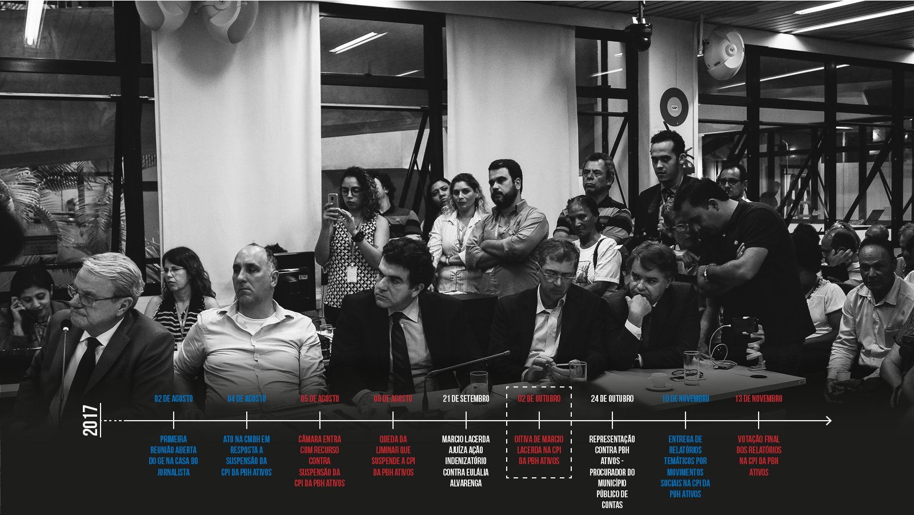

Slide 30
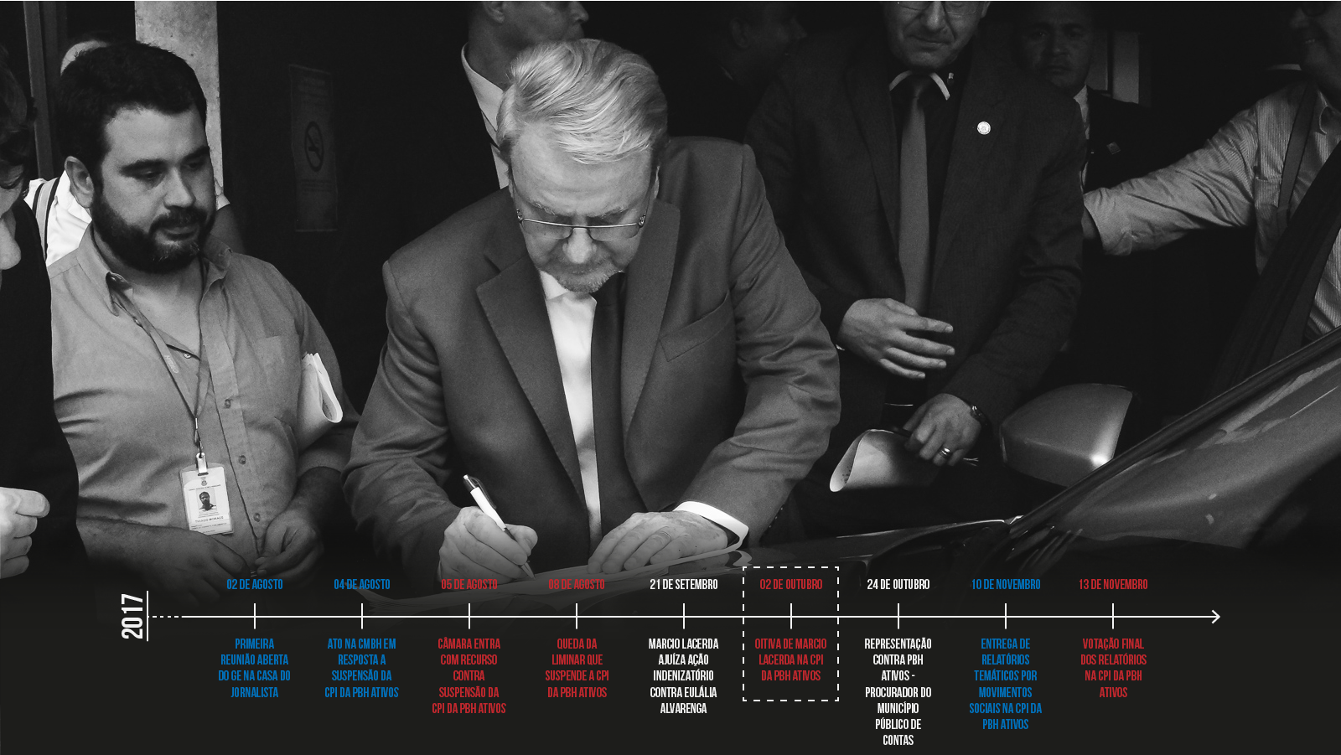

Slide 31
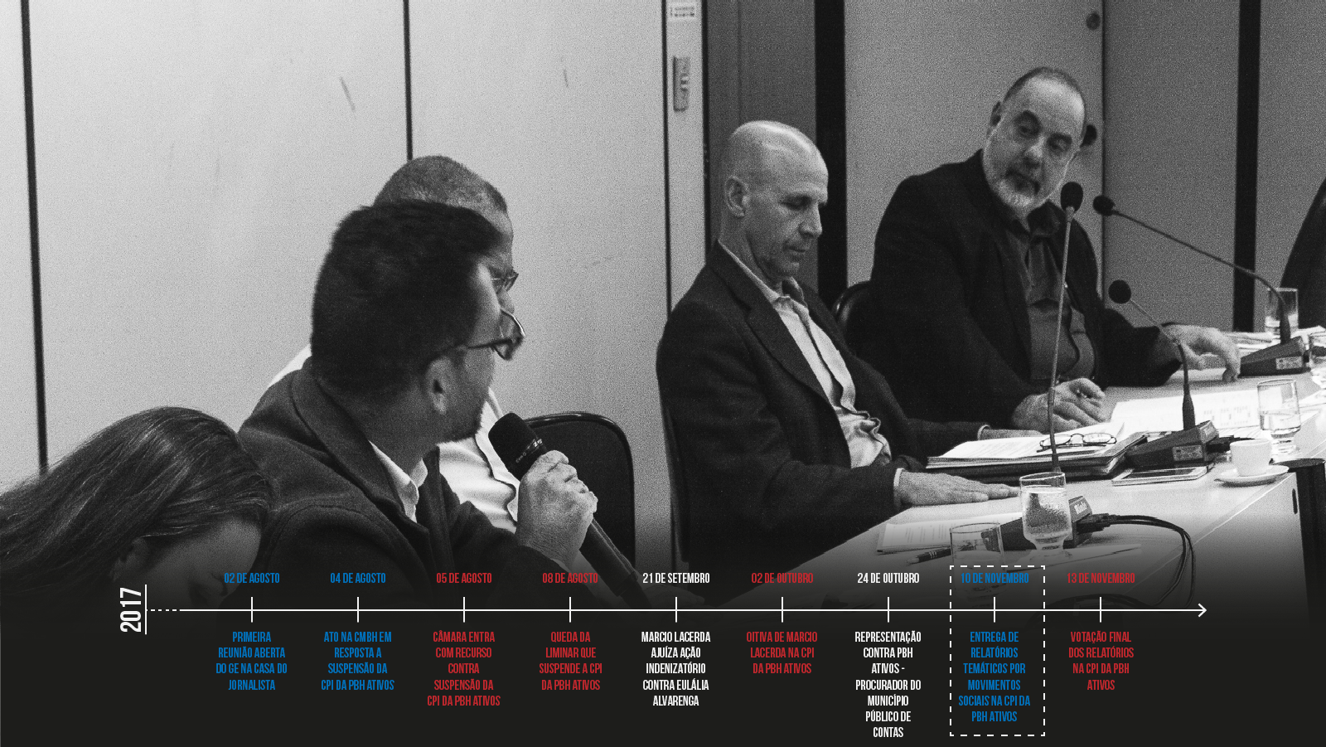

Slide 32
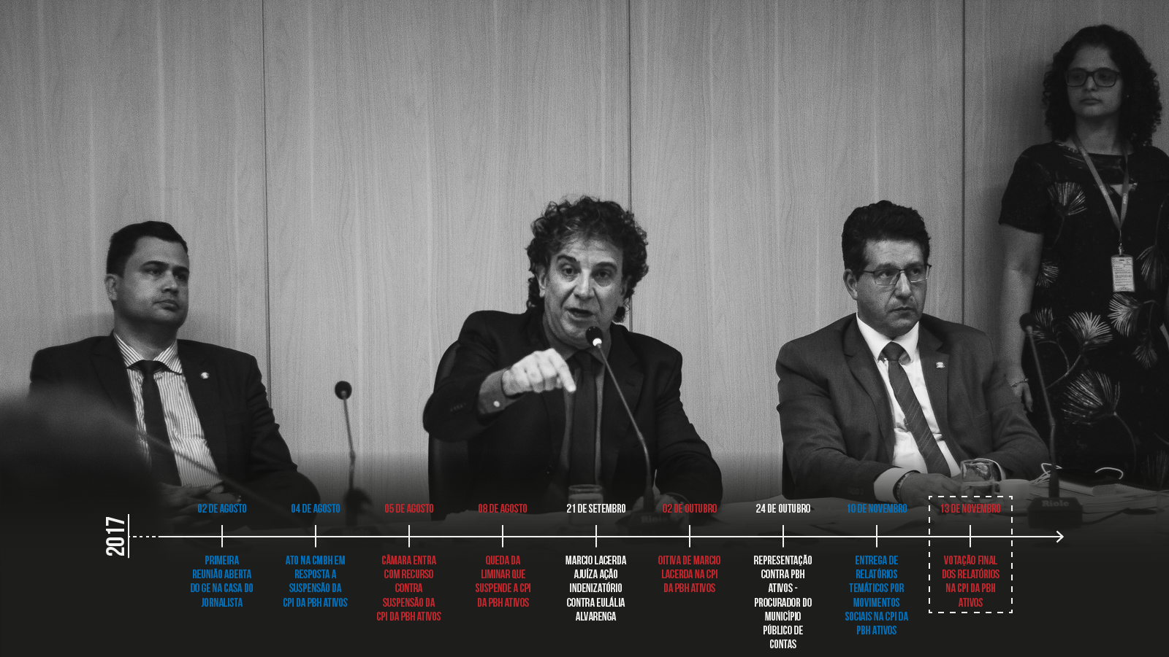

Slide 33
Aulão sobre a PBH Ativos
na Escola de Arquitetura da UFMG
indisciplinar + Auditoria Cidadã da Dívida

Slide 34
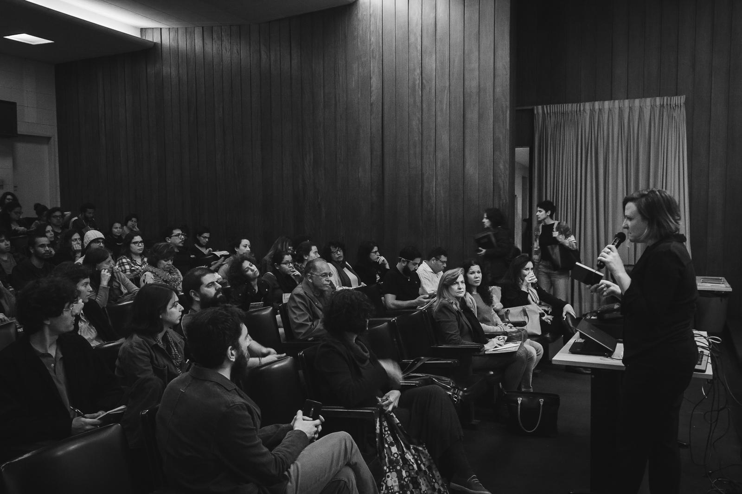

Slide 35
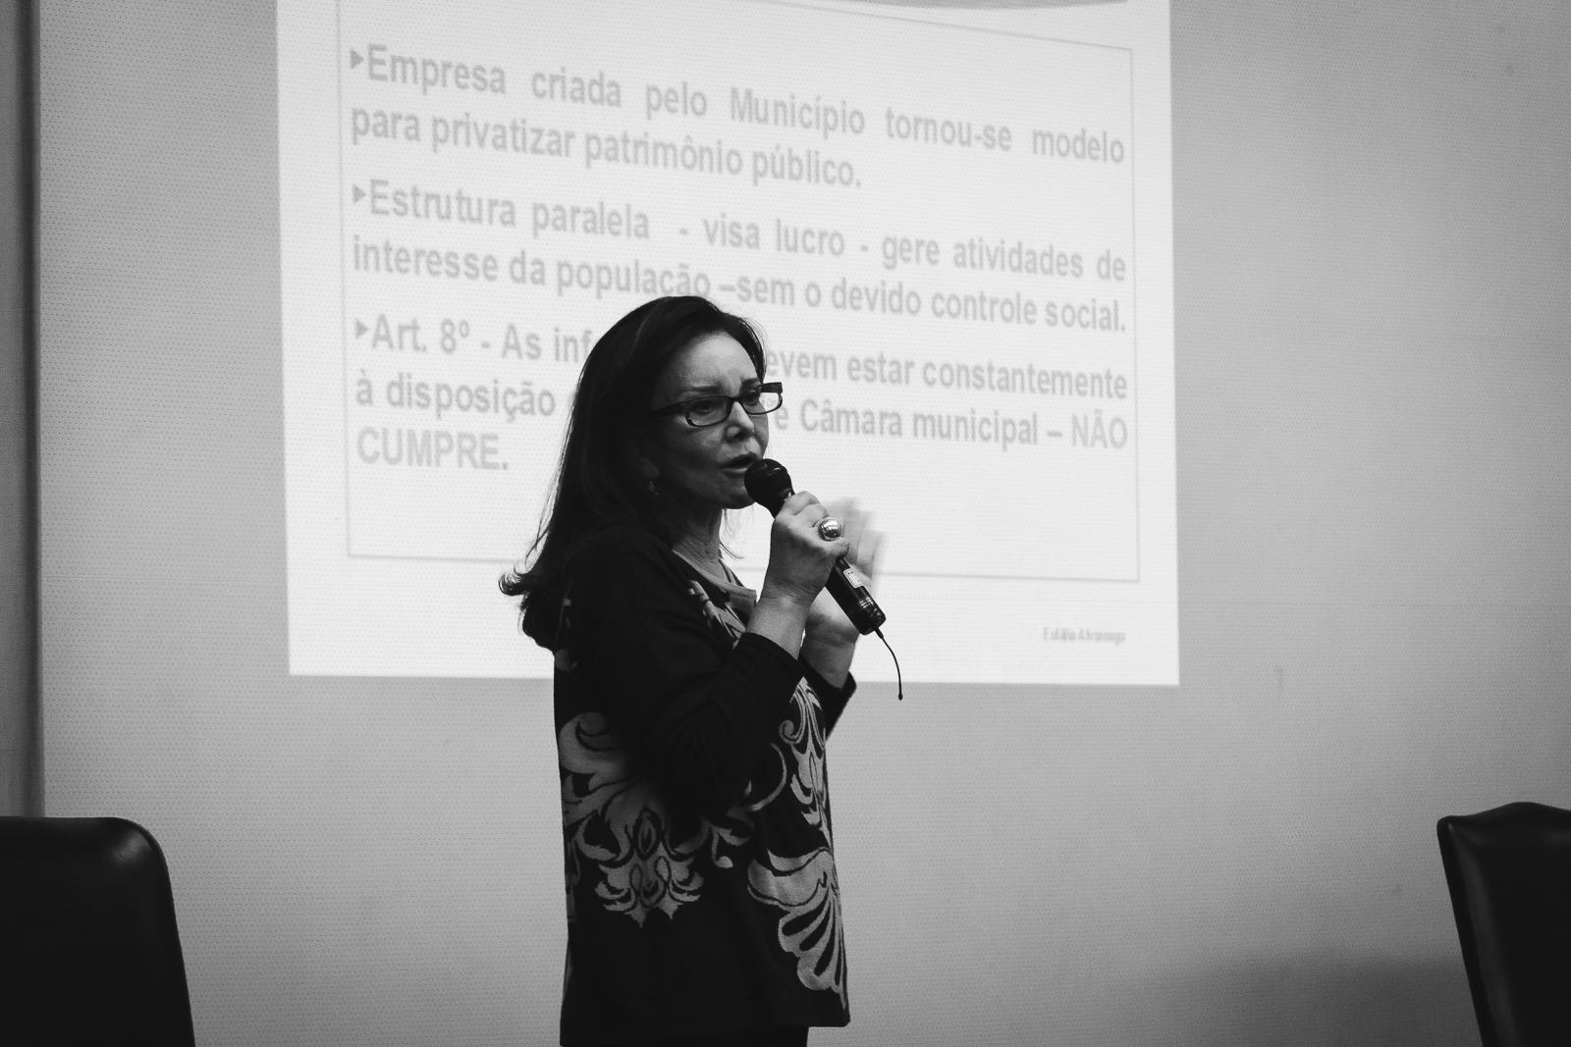
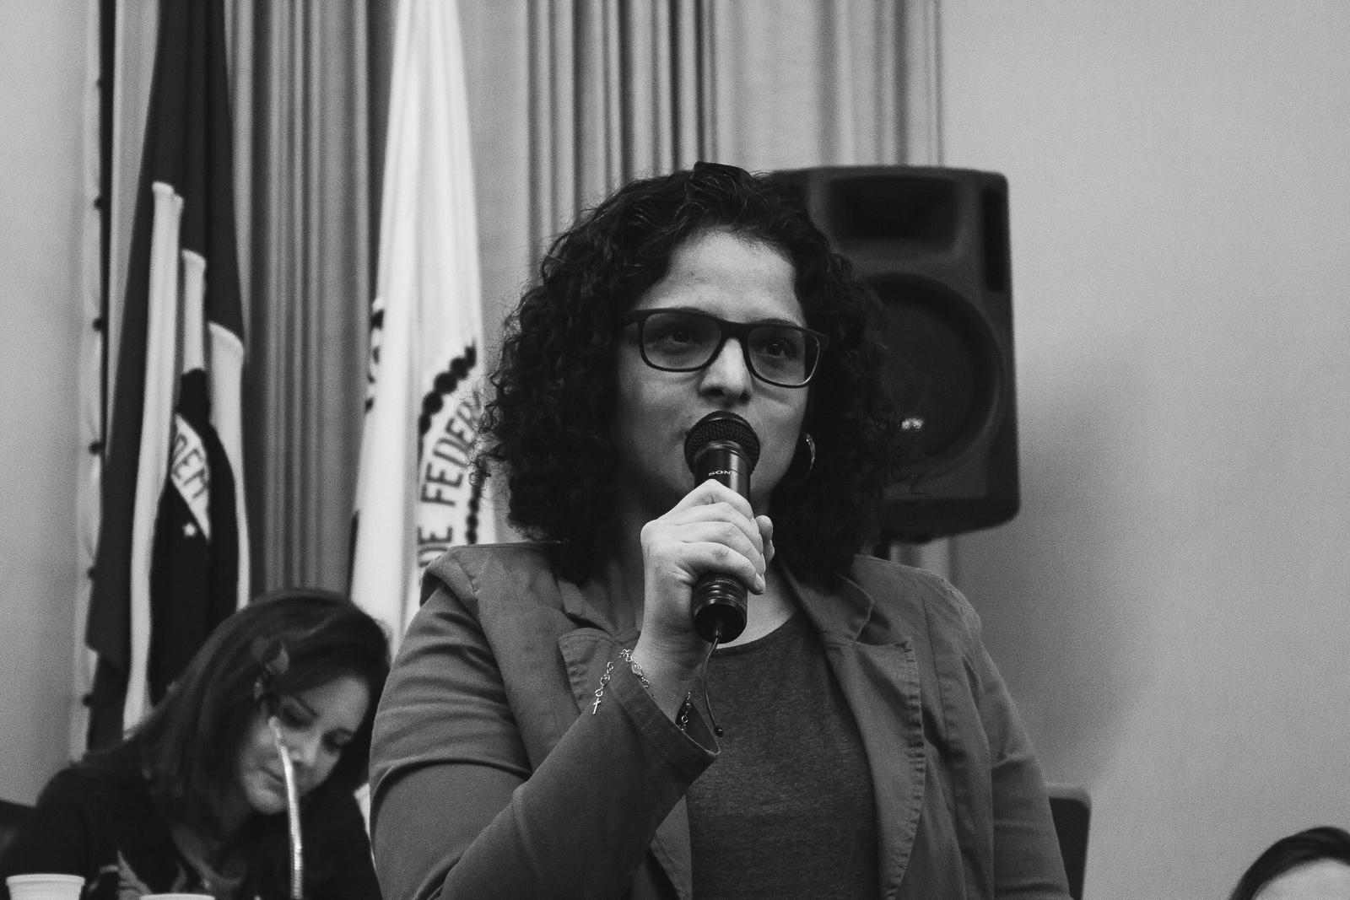
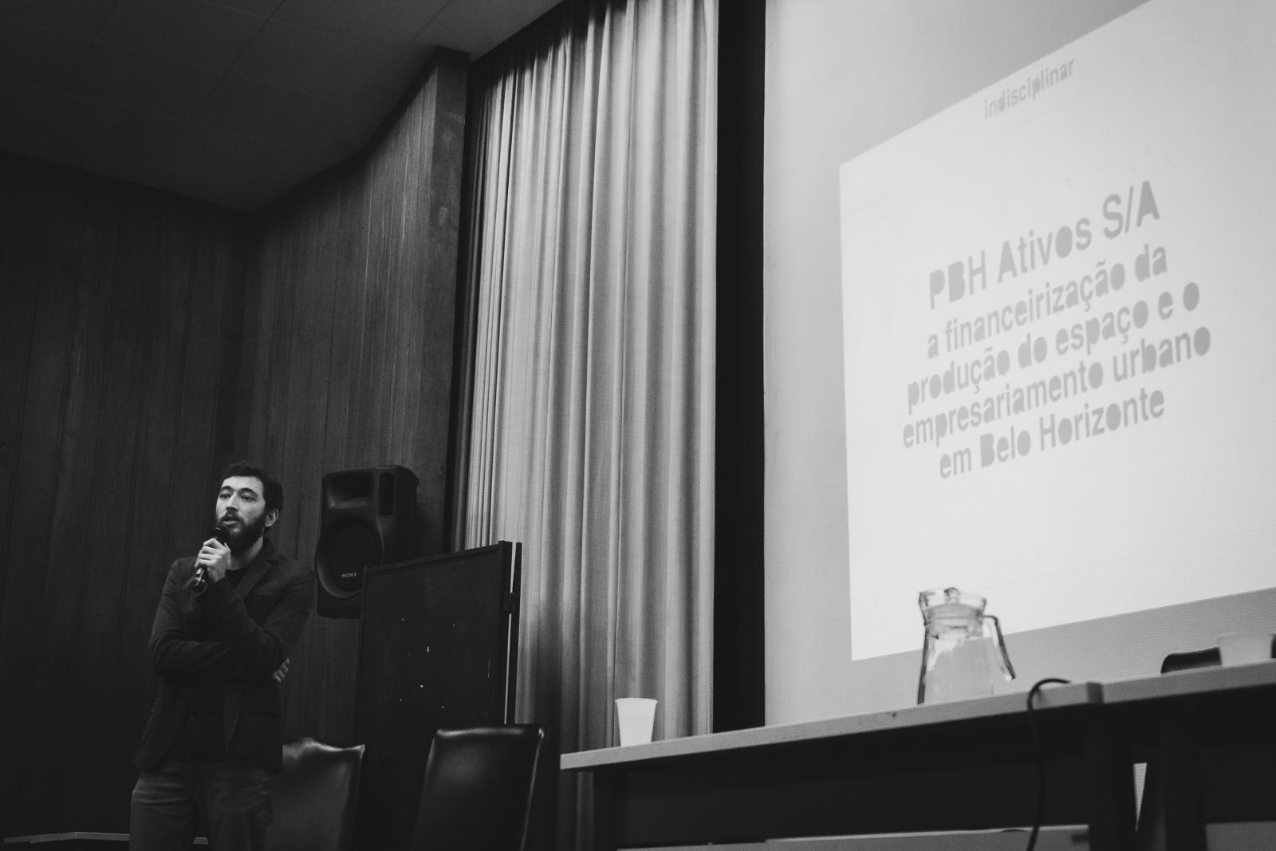
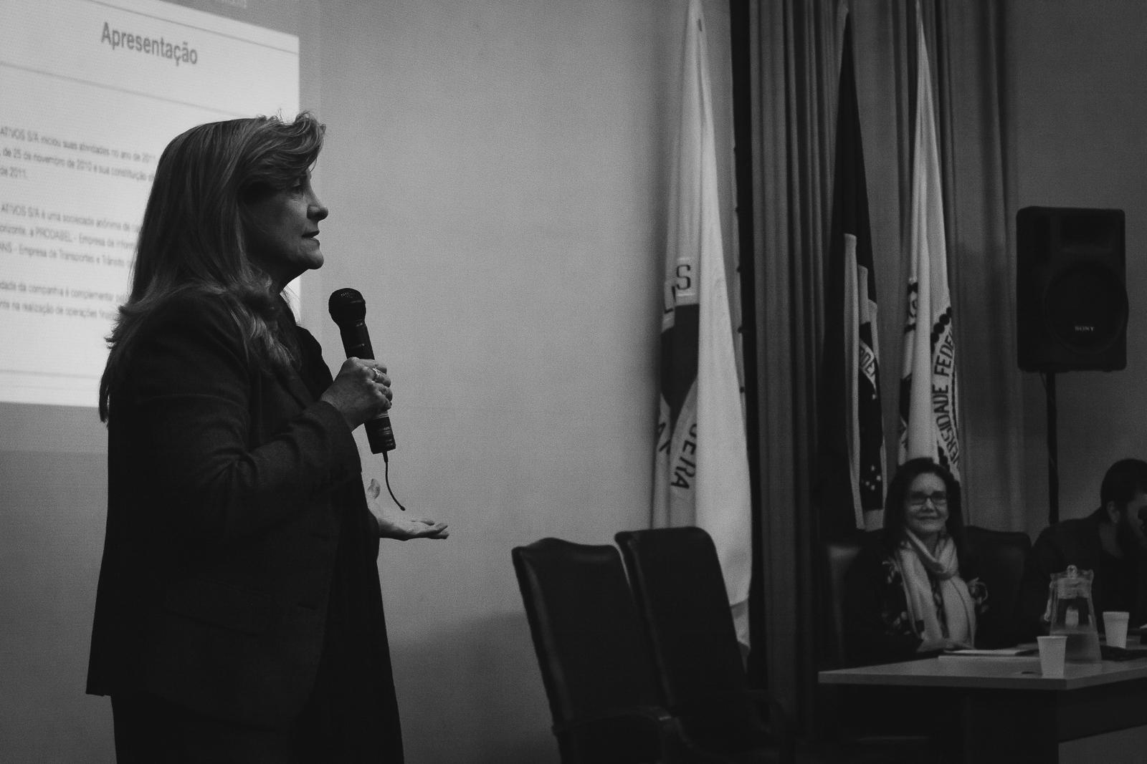

Slide 36
Cartilha
"Crise e financiamento de políticas públicas"

Slide 37


Slide 38
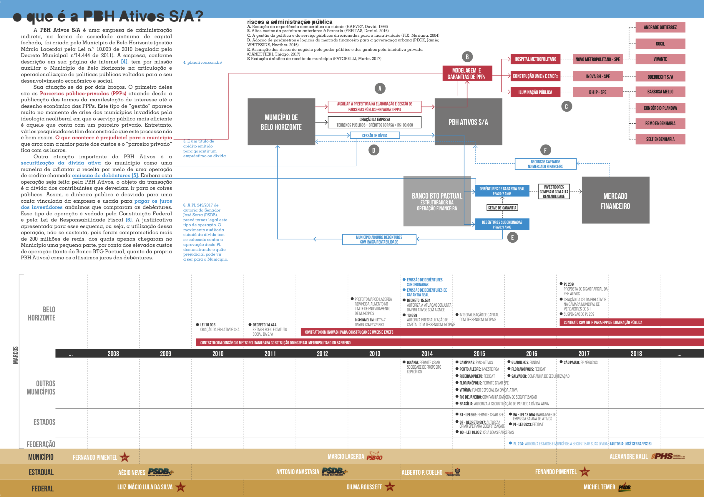

Slide 39
SUMÁRIO
APRESENTAÇÃO/ ARTIGO
Introdução/ Contextualização
Tecnopolíticas, tecnologia social e redes de resistência contra financeirização
Linha do Tempo: marcos do funcionamento da PBH Ativos S/A + resistência
Balanço das conquistas do movimento
Considerações finais, com os rumos esperados das nossas pesquisas

Slide 40
OBRIGADA
OBRIGADO

